Slide 1
Python 개발환경 정리
황동하

Slide 2
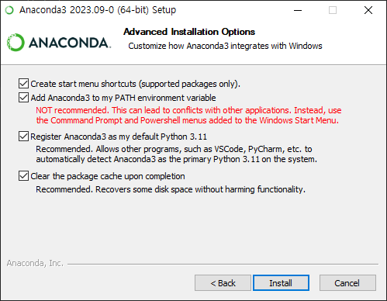
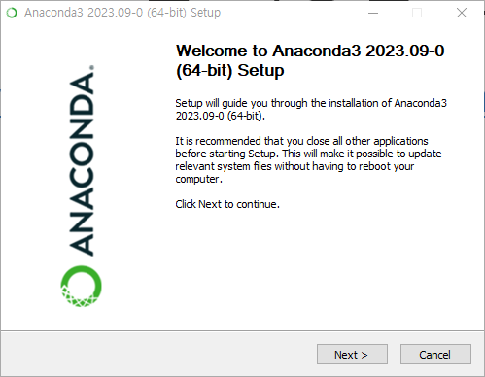
1. anaconda를 이용한 Python 설치
https://www.anaconda.com/download#windows
설치
Check It

Slide 3
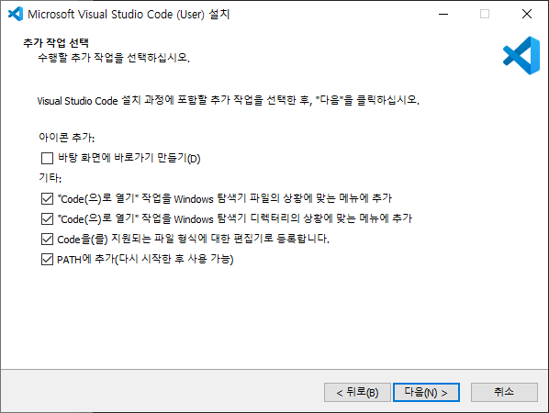
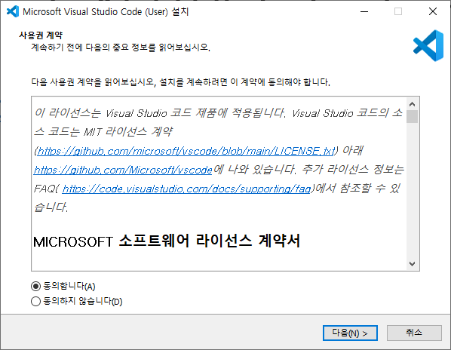
2. vsCode설치와 Extention 설치
https://code.visualstudio.com/
설치
Check It

Slide 4
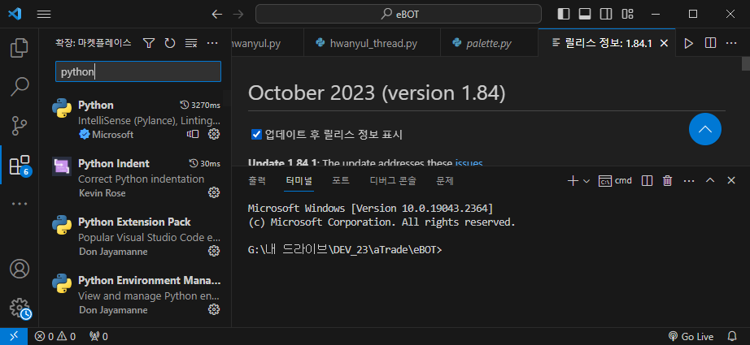
3.vsCode의 python Extention 설치
2
3
1

Slide 5
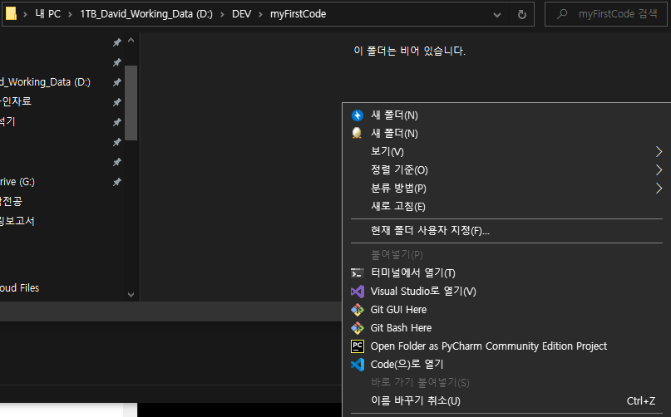
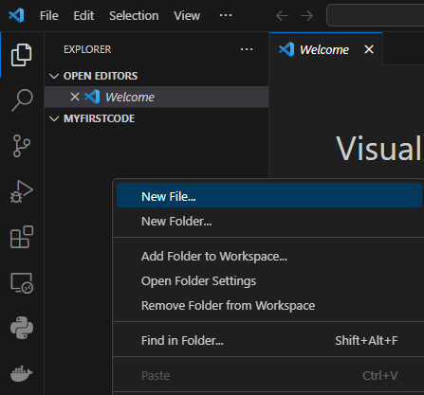
4. myFirstCode.py
작업 폴더로 이동(탐색기-새폴더)
마우스 R-Click Code로 열기 -> vsCode-Explorer-NewFile
1
2
1

Slide 6
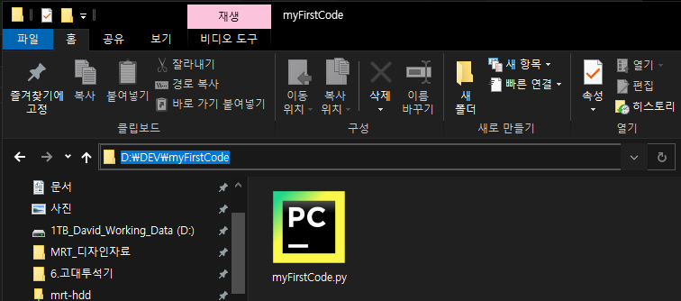
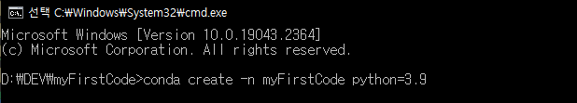
5. 가상환경 만들기
탐색기 주소창에 cmd 입력
cmd창에 입력
cmd 入力

Slide 7
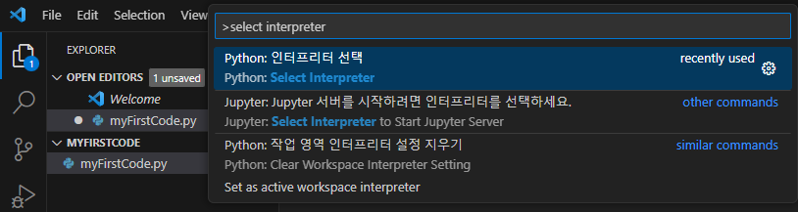

6. vsCode에서 가상환경 연결
chift+Ctrl+P
검색창에 입력
만들어진 myFirstCode를 선택

Slide 8

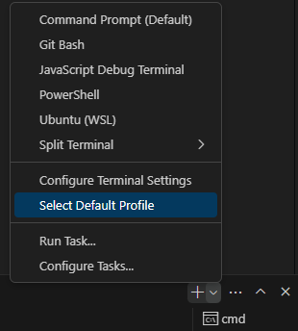
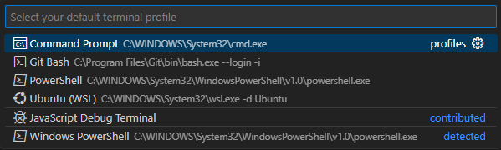
7. 터미널 설정
터미널을 실행
기본 터미널이 cmd사 아닐경우
command Prompt 를 선택
모든 터미널을 닫고 터미널 재 실행
1
3
4
2

Slide 9
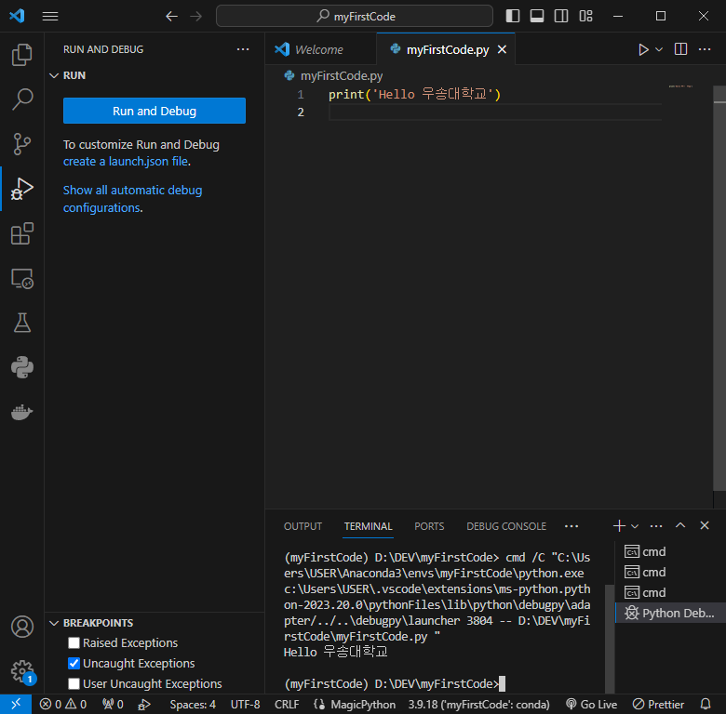
8. 즐프
F5(디버깅모드) 또는 Ctrl+F5(실행모드)로 프로그램 실행

